Slide 1
بسم الله الرحمن الرحيم
جامعة البصرة / كلية الاداب المرحلة الثالثة
قسم الجغرافيا ونظم المعلومات الجغرافية المادة الجغرافيا الطبية
أ. د آمال صالح عبود
عوامل المرض

Slide 2
عوامل المرض
صنف May الامراض وفقا لعواملها الامراضية الى مجموعات بحسب درجة ارتباط المرض بالبيئة ، ثم بين مستوى علاقة هذه المجموعات بالعوامل الجغرافية وكالاتي :
1- مجموعة الامراض المتسببة عن ثلاثة عوامل هي المسبب والناقل والخازن .
2- مجموعة الامراض المتسببة عن عاملين هما المسبب والناقل .
3- مجموعة الامراض المتسببة عن عامل واحد هو المسبب .
والامراض الانتقالية هي اكثر ارتباطا بالبيئة نظرا لتعدد عواملها الباثولوجية فمعظمها يعتمد على عاملين او ثلاثة عوامل ويرتبط ذلك بطبيعة العدوى وطريقة انتقال المسبب فهناك امراض لا تنتقل الا اذا اجتمعت ثلاثة عناصر مسبب , ناقل , وخازن ومن الامثلة على ذلك امراض اللشمانيا بنوعيها الجلدي والحشوي وحمى مالطا والطاعون وامراض اخرى يمكن ان تنتقل بتوفر عنصرين مثل امراض الكوليرا والتيفوئيد والتدرن والحصبة.

Slide 3
مسببات
ناقلات
خازنات
مضيفات
عوامل المرض

Slide 4
مسببات المرض هي السبب المباشر لحدوث المرض وتنقسم الى اربعة مجاميع رئيسة فقد تكون مسببات كيمياوية Chemical او مسببات فيزياوية Physical او مسببات حيويةBiologic او مسببات وراثية Genetic .
كيمياوية
فيزيائية
حيوية
وراثية
المسببات

Slide 5
المسببات الحيوية : وتشمل الكائنات الحية الدقيقة مثل الطفيليات , البكتيريا , الفيروسات , والفطريات , , وتعد هذه الكائنات اكبر مسبب للأمراض الانتقالية في البيئات المختلفة . وهي كالاتي :
المسببات الحية
البكتيريا
الفيروسات
الطفيليات
الفطريات

Slide 6
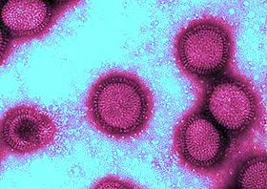
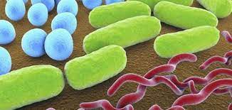
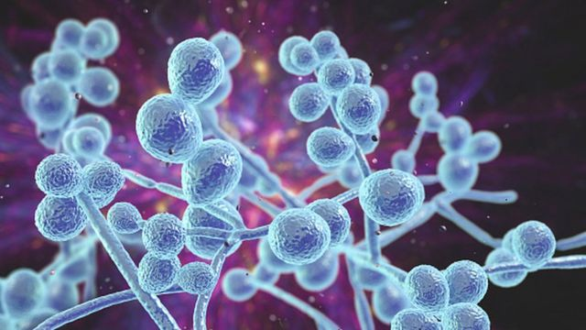
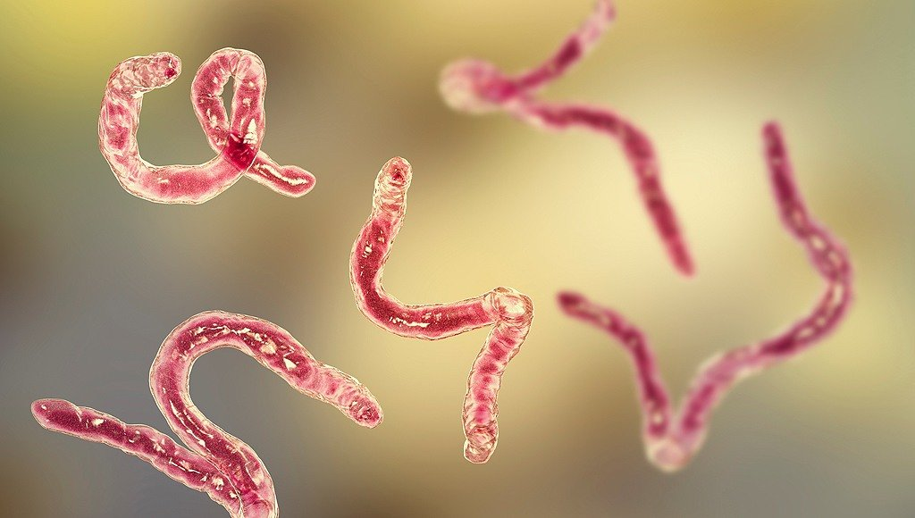
امراض تسببها البكتيريا امراض تسببها الفيروسات
مثال : الكوليرا التدرن التيفوئيد مثال : التهاب الكبد الفيروسي الحصبة الانفلونزا
امراض تسببها الطفيليات امراض تسببها الفطريات
مثال : الملاريا البلهارسيا الاكياس المائية مثال : الكانديدا القلاع

